Slide 1
工业硅周报
新湖有色
新湖期货研究所

Slide 2
目录
政策与要闻
现货与期货价格
供应情况
需求情况
库存情况
结论

Slide 3
本周要闻回顾
1.
国家发展改革委办公厅、住房城乡建设部办公厅发布关于开展污水处理绿色低碳标杆厂遴选工作的通知。通知指出，采取“遴选一批、新改扩建一批”的方式，2025年底前，建成100座能源资源高效循环利用的污水处理绿色低碳标杆厂，形成可复制可推广经验，推动污水处理行业减污降碳协同增效。
2.
国家能源局综合司发布关于进一步加强迎峰度夏期间电力安全风险管控工作的通知。通知指出，适应新型电力系统运行特性变化，滚动校核运行方式，协同防范运行风险，加强对新能源出力大幅波动、极端天气过程等场景的预防预控，确保电网安全运行。
3.
近日，黑龙江省发展改革委发布截至2024年一季度末全省分布式光伏接入电网承载力评估结果。结果显示：黑龙江全省有86个县（区/市）为红色等级区域，21个县（区/市）为黄色等级区域、16个县（区/市）为绿色等级区域。
4.
6月30日至7月1日，云南昆明东川区5个项目举行点火（投产）仪式。其中就包含云南宇泽新能源20GW单晶硅拉棒项目。据了解，该项目总投资约50余亿元，于2023年4月18日开工建设。项目建设分两期进行，一期计划在2023年11月底投产，二期在2024年6月建成投产。
5.
从卓越鲁电官微获悉，7月2日，中广核招远海上光伏项目正式并网，成为全国首座并网的集中式海上光伏项目。去年年底，项目正式开工。该项目位于山东省烟台市招远市北部莱州湾海域，项目总容量40万千瓦，首批并网1.2万千瓦，是全国首个大规模近海桩基固定式海上光伏项目。
6.
计署发布《国务院关于2023年度中央预算执行和其他财政收支的审计工作报告》，提及多项问题及审计建议。其中提到，传统能源管理不规范，新能源开发利用缺乏统筹，50个“沙戈荒”大型风光基地项目“碎片化”。
7.
月3日，江西省能源局关于做好新能源消纳基础数据按月填报工作的通知。根据通知，各风电、光伏发电项目业主和省级电网企业、增量配电网企业等应及时访问填报系统，自行注册账户，并于每月15日前按系统要求填报运行数据。
8.
新疆师市2024年重大项目集中开工仪式在石河子开发区、十户滩化工新材料产业园隆重举行。大全新能源年产30万吨工业硅、10万吨多晶硅、2000台箱变逆变器项目，天山铝业140万吨电解铝绿色低碳能效提升项目，中清光伏年产6GW光伏电池项目等21个重大项目集中开工，项目总投资343.7亿元。
资料来源：Mysteel，百川盈孚，北极星太阳能光伏网

Slide 4
目录
政策与要闻
现货与期货价格
供应情况
需求情况
库存情况
结论

Slide 5
工业硅期货主力合约底部震荡；现货价格维持弱势
单位：元/吨
单位：元/吨
资料来源：同花顺，Mysteel，百川盈孚，新湖研究所

Slide 6
高低品价差走阔；低品南北价差收窄，高品南北价差小幅收缩；通氧不通氧价差减小
资料来源：同花顺，Mysteel，百川盈孚，新湖研究所

Slide 7
本周工业硅主力合约基差环比收缩
单位：元/吨
单位：元/吨
单位：元/吨
单位：元/吨
资料来源：同花顺，Mysteel，百川盈孚，新湖研究所

Slide 8
本周主力合约月间差小幅扩大
单位：元/吨
单位：元/吨
单位：元/吨
单位：元/吨
资料来源：同花顺，Mysteel，百川盈孚，新湖研究所

Slide 9
目录
政策与要闻
现货与期货价格
供应情况
需求情况
库存情况
结论

Slide 10
各原材料价格暂稳
单位：元/吨
单位：元/吨
单位：元/吨
单位：元/吨
资料来源：同花顺，Mysteel，百川盈孚，新湖研究所

Slide 11
本周电价整体持稳
单位：元/度
单位：元/度
单位：元/度
单位：元/度
资料来源：同花顺，Mysteel，百川盈孚，新湖研究所

Slide 12
工业硅成本弱稳，各主产地成本均有下移；行业利润小幅改善，处华北外各产地毛利均有改善
单位：元/吨
单位：元/吨
单位：元/吨
单位：元/吨
资料来源：同花顺，Mysteel，百川盈孚，新湖研究所

Slide 13
云南开炉数继续走高，西南产量保持增长，工业供给攀升至新高
地区 | 总炉数 | 本周开炉 | 上周开炉 | 变化量
新疆 | 216 | 165 | 166 | -1
四川 | 112 | 76 | 74 | 2
云南 | 137 | 103 | 84 | 19
福建 | 32 | 5 | 5 | -
甘肃 | 33 | 17 | 17 | -
内蒙 | 45 | 24 | 22 | 2
重庆 | 20 | 10 | 9 | 1
其他 | 138 | 41 | 41 | 0
合计 | 733 | 441 | 418 | 23
单位：%
单位：吨
单位：吨
资料来源：同花顺，Mysteel，百川盈孚，新湖研究所

Slide 14
目录
政策与要闻
现货与期货价格
供应情况
需求情况
库存情况
结论

Slide 15
多晶硅产量再度回落，行业利润持稳，成本保持小幅下移，价格趋稳
单位：吨
单位：元/吨
单位：元/吨
单位：元/吨
资料来源：中国天气网，同花顺，新湖研究所

Slide 16
有机硅开工回升，产量继续增长，行业亏损轻微增加，市场价格平稳运行
单位：元/吨
单位：元/吨
单位：吨
单位：%
资料来源：同花顺，Mysteel，百川盈孚，新湖研究所

Slide 17
下游淡季临近，铝合金价格回落
单位：元/吨
单位：元/吨
单位：%
单位：%
资料来源：同花顺，Mysteel，百川盈孚，新湖研究所

Slide 18
目录
政策与要闻
现货与期货价格
供应情况
需求情况
库存情况
结论

Slide 19
工业硅行业库存高位累库，市场库存暂稳，工厂库存加速累增，交割库库存保持增长
单位：吨
单位：吨
单位：吨
单位：吨
资料来源：同花顺，Mysteel，百川盈孚，新湖研究所

Slide 20
目录
政策与要闻
现货与期货价格
供应情况
需求情况
库存情况
结论

Slide 21
工业硅观点
供给
本周行业供给继续攀升，云南新开炉数据保持高增长，叠加部分前期推迟复产企业，月内西南供给仍有增加预期。行业整体成本平稳，毛利率小幅改善，现货硅价继续探底。
工业硅下游需求维持低位。多晶硅受下游硅片拖累，开工继续下降，产量收缩，对工业硅需求难有增量。有机硅虽有新增产能释放，产量增长，但下游淡季，或影响后续排产。铝合金下游淡季临近，接货有限，对工业硅刚需采购为主。
需求
库存
工业硅行业库存高位增长，各部门均有累库，厂库累增明显，继续压制价格。
策略
工业硅供需关系在西南开工继续增长之后更加宽松，而行业库存保持高位累增，需求端难有起色，现货价格持续承压。短线建议参考99硅现货价格，计算升贴水后区间操作，长线建议正套策略。

Slide 22
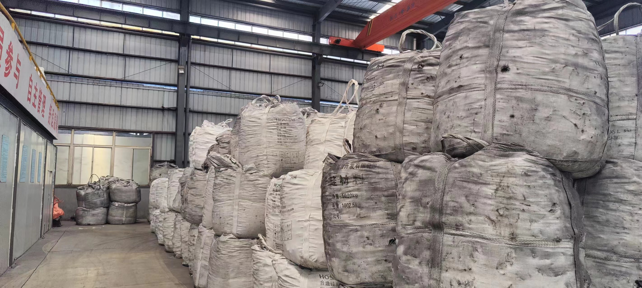

免责声明
本报告由新湖期货股份有限公司（以下简称新湖期货，投资咨询业务许可证号32090000）提供，无意针对或打算违反任何地区、国家、城市或其他法律管辖区域内的法律法规。除非另有说明，所有本报告的版权属于新湖期货。未经新湖期货事先书面授权许可，任何机构和个人不得以任何形式翻版、复制、发布。如引用、刊发，须注明出处为新湖期货股份有限公司，且不得对本报告进行有悖原意的引用、删节和修改。本报告的信息均来源于公开资料和/或调研资料，所载的全部内容及观点公正，但不保证其内容的准确性和完整性。投资者不应单纯依靠本报告而取代个人的独立判断。本报告所载内容反映的是新湖期货在最初发表本报告日期当日的判断，新湖期货可发出其他与本报告所载内容不一致或有不同结论的报告，但新湖期货没有义务和责任去及时更新本报告涉及的内容并通知更新情况。新湖期货不对因投资者使用本报告而导致的损失负任何责任。新湖期货不需要采取任何行动以确保本报告涉及的内容适合于投资者，新湖期货建议投资者独自进行投资判断。本报告并不构成投资、法律、会计、税务建议或担保任何内容适合投资者，本报告不构成给予投资者投资咨询建议。
分析师:孙匡文
从业资格号:F3007423
投资咨询从业证书号:Z0014428
电话:021-22155609
E-mail:sunkuangwen@xhqh.net.cn
审核人:李强
资料来源：同花顺、百川盈孚、Mysteel，百川盈孚（研究报告全部内容不代表协会观点，仅供交流使用，不构成任何投资建议。）

Slide 23
创新服务
价值共享
一切为了提升客户盈利能力
一切为了优秀员工持续成长

